Slide 1
Análisis de Literatura II
Cátedra: Dirección y Ética Pública

Slide 2
Manual de Transparencia y Probidad de la Administración del Estado

Slide 3
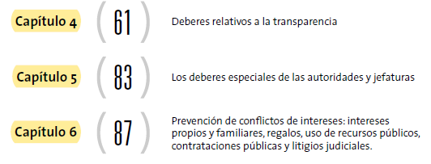

Slide 4
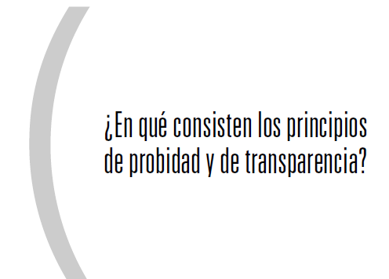

Slide 5
1.1. Probidad
La CPR establece que “el ejercicio de las funciones públicas obliga a sus titulares a dar estricto cumplimiento al principio de la probidad en todas sus actuaciones“
La RAE lo identifica la probidad con “honradez“, “rectitud de ánimo, integridad en el obrar“
La LOCBGAE define: a) observar una conducta funcionaria intachable; b) desempeñar honesta y lealmente la función o cargo, justificando la existencia del Estado como la lucha contra la pobreza, la administración de la justicia o la seguridad ciudadana, a través de la eficiencia y eficacia y de manera honesta; y c) dar preeminencia al interés general sobre el particular
1.2. ¿Quiénes están sujetos al principio de probidad?
Personal de planta: sean estos De Carrera, De Exclusiva Confianza y De Alta Dirección Pública y estos pueden ser de calidad de titular, suplente o subrogante.
Personal a contrata
Personal contratado a honorarios
Personal bajo el Código del Trabajo
La jurisprudencia, los honorarios no poseen el carácter de empleados públicos son servidores del Estado al desempeñarse en virtud de un contrato suscrito con un organismo público

Slide 6
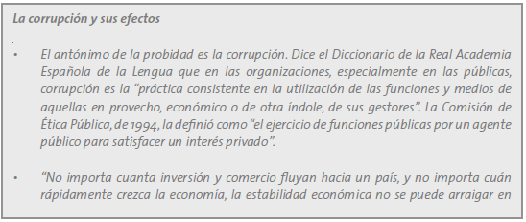
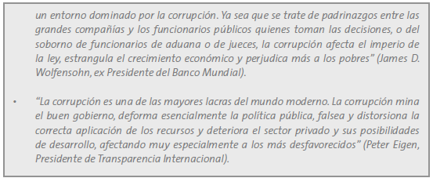

Slide 7
1.3. Transparencia
Se dice que algo es transparente cuando a través de él pueden verse los objetos claramente. Permite a la ciudadanía conocer por qué y cómo actúa, y qué decisiones adopta.
Son públicos los A/A y resoluciones del Estado, pero hay excepciones: 1) el debido cumplimiento de las funciones de dichos órganos; 2) los derechos de las personas; 3) la seguridad de la Nación, y 4) el interés nacional (art. 8°, inc.2° CPR)
Transparencia Activa
Transparencia Pasiva
1.4. Principales normas sobre probidad y transparencia
CPR y sus leyes
Tratados internacionales (Convenciones)
Reglamentos e instructivos
Caso de Claude Reyes y otros vs Chile

Slide 8
1.5.1 Contraloría General de la República
Controlar la legalidad de los Actos de la Administración del Estado:
Toma de razón
Dictámenes
Fiscalizar el ingreso y la inversión de los fondos del Fisco, de las municipalidades y de los demás organismos y servicios que determinan las leyes
Juzgar las cuentas de las personas que tengan a su cargo bienes públicos
Llevar la contabilidad de la Nación
Vigilar el cumplimiento de las disposiciones del Estatuto Administrativo
1.5.2. Control interno y Consejo de Auditoría Interna GG
CAIGG es un órgano asesor presidencial a cargo de coordinar técnicamente la actividad de las unidades de auditoría interna de los servicios públicos dependientes o relacionados con el Ejecutivo.
¿Qué fenómeno tecno-político ocurrirá con aquellas Gobernaciones Regionales de diferentes sectores políticos en relación al Ejecutivo en materia de auditoría?

Slide 9
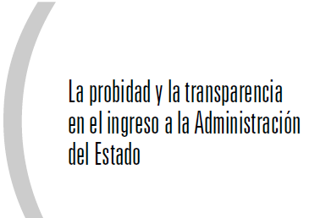

Slide 10
2.1. Las inhabilidades para ingresar a la AE°
Se trata de exigencias ligadas a la aptitud profesional, a la salud, al cumplimiento de ciertos deberes cívicos y a la probidad administrativa.
2.1.1 Inhabilidades directamente relacionadas con el principio de probidad administrativa
Cese anterior en un cargo público por mala calificación o por destitución
Condena por crimen o simple delito o inhabilitación para ejercer funciones o cargos públicos
Conflictos de interés (contratos, litigios y parentesco)
Dependencia de las drogas
2.1.2 ¿Cómo acredita una persona no estar incluida en alguna causal de inhabilidad?
Documentos o certificados oficiales
La acreditación de no incurrir en inhabilidades relativas a la probidad: la declaración jurada

Slide 11
2.2.1 ¿Qué son y qué sentido tienen las declaraciones de intereses y patrimonio?
La declaración de intereses: un mecanismo para prevenir conflictos de intereses
La declaración de patrimonio: un mecanismo para transparentar la evolución patrimonial de los directivos públicos
2.2.2 Contenido de las declaraciones
Declaración de intereses
Actividad profesional: desempeño de toda profesión u oficio, sea o no remunerado
Actividad económica: ejercicio o desarrollo por parte de la autoridad o funcionario, de toda industria, comercio o que produzca renta o beneficios económicos.
Declaración de patrimonio
2.2.3. Documentos o certificados oficiales
La acreditación de no incurrir en inhabilidades relativas a la probidad: la declaración jurada

Slide 12
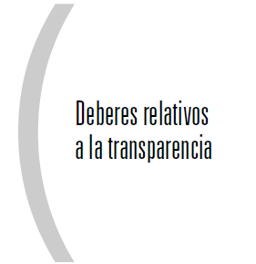

Slide 13
4.1.El principio de publicidad y sus excepciones
4.1.1 ¿Qué información es pública?
Aquella relativa al conocimiento de los procedimientos, los contenidos y los fundamentos de las decisiones que se adopten en ejercicio de los poderes públicos, como parece consustancial a una república democrática.
La “Nueva ley de Transparencia y Acceso a la información"
Se fortalece mediante 3 vías
a) Dispone que los actos y documentos que han sido objeto de publicación en el diario oficial y sus funciones
b) Transparencia Activa y página web
c) Posibilidad de reclamar en caso que no cumpla al CPLT
Principios del CPLT
Principios del acceso a la información:
1.Principio de la relevancia
2. Principio de la libertad de información
3. Principio de apertura o transparencia
4. Principio de máxima divulgación
5. Principio de la divisibilidad; 6. Principio de facilitación; 7. P. no discriminación; 8. P. oportunidad; 9. P. del control; 10. P. de la responsabilidad y 11. P. de gratuidad

Slide 14
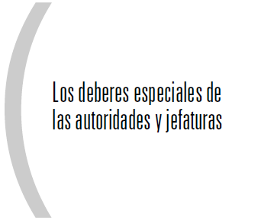

Slide 15
5.2.¿Qué deben controlar las autoridades y jefaturas?
La eficiencia y la eficacia
La Legalidad
La oportunidad
Todo esto debe suponer un proceso de control interno fortalecido antes que el control externo

Slide 16
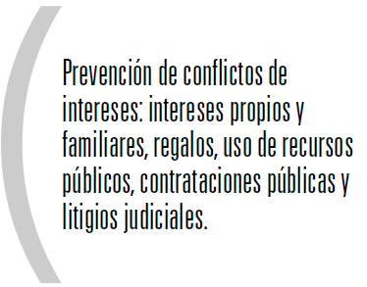

Slide 17
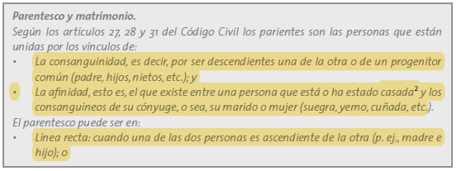
6.1 Intereses personales, del cónyuge y de los parientes
Prohibición de celebrar contratos de suministro y prestación de servicios consigo mismo, con los parientes, o con empresas en las que éste o aquéllos participen.
Regalos u otros beneficios: la gratuidad de las actuaciones públicas:
Se puede cobrar por una actuación pública, pero debe estar autorizado por ley
Se puede tolerar recibir regalos mediante dos excepciones: 1) donativos oficiales y protocolares y; 2) regalos con manifestación de cortesía y buena educación, ej: motivo de cumpleaños o celebración de la Navidad.
Millaje otorgado por las líneas áreas

Slide 18
6.4 El deber de neutralidad política: prohibición de utilizar empleados o recursos públicos para fines políticos
6.3. Uso indebido del cargo o de los recursos públicos para fines particulares o no institucionales
Usar la autoridad del cargo público para fines ajenos a los institucionales
Ocupar tiempo de la jornada laboral para otros fines
Utilizar personal o material del organismo en beneficio propio o para fines ajenos
Uso de gastos en representación
El uso de los vehículos estatales
Sobre contrataciones públicas:
Libre concurrencia de oferentes al llamado administrativo
La igualdad ante las bases que rigen el contrato (caso MOP-GATE)
Prohibición de realizar actividades políticas dentro de la AE°
Prohibición absoluta de realizar actividades políticas en instituciones con formación cívico-militar
Prohibición de emplear gastos reservados en finalidades políticas

Slide 19
Los nuevos acuerdos entre políticos y servidores públicos en la Alta Dirección Pública en Chile y Uruguay
Conrado Ramos y Fabrizio Scrollini. (2013).

Slide 20
Antecedentes
El trabajo analiza recientes intentos por construir una ADP en dos gobiernos de izquierda con instituciones democráticas sólidas en AL: Chile y Uruguay, ambiciosos procesos de profesionalización y modernización.
La NGP busca en su reforma cambiar sustancialmente el acuerdo tradicional entre servidores públicos y políticos, que implica pasar de uno basado en la confianza política en sistemas dominados por lógica de patronazgo, hacia otro basado en la gestión por resultados.
Chile y Uruguay destacan en los rankings de Buen Gobierno del BM (Kaufmann et al 2011), Transparencia Internacional (2012), entre otros.
La pregunta de investigación es: ¿hasta dónde avanzan estas reformas?
En ambos países difieren en términos de diseño, implementación y resultados del proceso, aunque tienen en común no haber podido incorporar plenamente la lógica de gestión por resultados.
La hipótesis: es que ninguna reforma logra vivir conforme al pacto gerencialista, porque la evaluación por resultados no se transforma en el criterio determinante para asegurar la continuidad en sus directivos públicos. Los factores detrás de esto son la ausencia de verdaderos consensos en el sistema político y de grados relativos de capacidad institucional.

Slide 21
1. NGP y el nuevo acuerdo entre políticos y burócratas
AL ha ido desde posiciones claramente contrarias a los sistemas de carrera y favorables a la flexibilización contractual de los funcionarios públicos, hacia reformas que buscan fortalecer los principios de la carrera administrativa meritocrática.
Se afirma que la función de los ADP es dirigir bajo la dirección estratégica y control del nivel político, las estructuras y los procesos por los cuales se implementan las políticas públicas y se producen y se proveen los servicios públicos.
Las doctrinas del NPM (Hood 1991), se ejerce un núcleo de discrecionalidad directiva, un sistema de accountability, un sistema de premios y castigos asociados a la evaluación del desempeño; y el conjunto de valores de referencia relacionados a la gerencia de valor público (Moore 1995;Villoria 2009).
Hood y Lodge (2006) refinan las dimensiones de análisis del pacto distinguiendo tres dimensiones del mismo: competencia, recompensas y lealtades.

Slide 22
En cuanto a recompensas, en el modelo tradicional los SP reciben serie de protecciones legales, derechos en su carrera, etc. En términos de lealtad, los políticos obtienen un servicio profesional capaz de implementar sus decisiones de forma leal y eficiente, sin adquirir perfil político propio.
En líneas generales la mayoría de los acuerdos en todos los países son híbridos que combinan en diversas formas las tres dimensiones.
De forma general, en AL se encuentran a nivel formal, coexistiendo formal e informalmente con un sistema de patronazgo político. En estos sistemas las competencias muchas veces se limitan a ser miembro de un grupo político determinado o gozar de las confianzas del político de turno.

Slide 23
2. Chile y Uruguay: los nuevos acuerdos y la ADP
En Chile, la ADP surge con la Ley del Nuevo Trato Laboral (2004/19.882). Tiene dos ejes: creación de DNSC y la profesionalización de la carrera funcionaria.
A partir del 1990, con el gobierno de la Concertación, hubo un patronazgo en la administración pública de Pinochetista, creando una red de policy makers con una orientación hacia economía de mercado de corte socialdemócrata.
A partir del 2002 habían comenzado a conocerse una serie de escándalos públicos relativos a hechos de corrupción y malas prácticas administrativas. Fue la ventana de oportunidad en términos de Kingdon (1984)
Competencia: Consejo de ADP requiere buscar en los candidatos: visión y logro, gestión por resultados, relación y articulación de redes, manejo de crisis y contingencia, liderazgo e innovación y flexibilidad.
Lealtad y responsabilidad: cumplimiento del convenio de gestión. Esto es problemático porque el diseño del SADP; los cargos siguen siendo en última instancia cargos de confianza política. La lealtad política sigue siendo el factor más importante para decidir la permanencia de los ADP en el cargo.
Recompensas: desde el acuerdo gerencial, el caso chileno es un hibrido. Por un lado, recompensas previstas tienen un componente colectivo y homogéneo, pero por otro responden a una lógica individual de pago baso en la gestión de resultados.

Slide 24
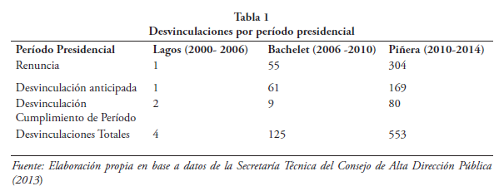
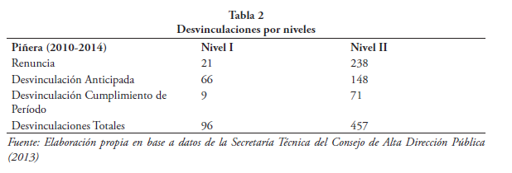

Slide 25
En Uruguay la reforma se basa en “La Alta Conducción”. La izquierda política había venido denunciando el vaciamiento del Estado a través de políticas neoliberales y el extendido uso clientelar de la maquinaria administrativa que hacían los partidos tradicionales (Filgueira et al 2003).
El sistema no tiene un organismo único rector que regule los procesos de reclutamiento, selección y eventual desvinculación de los cargos ADP. En este caso existió un proceso de negociación ad hoc entre las agencias centrales y el Ministerio donde se establece el cargo de Alta conducción.
En la práctica, los candidatos asumen como asesores en diversas áreas, pero no son jefes responsables de una unidad encargada de la provisión de un bien o servicio, o de formulación de políticas.
Competencia: netamente a tareas de asesoría –policy advice- y gestión.
Lealtad y responsabilidad: la ley establece un compromiso de gestión, asociado a un pago por buen desempeño. En general, no se está implementado.
Recompensa: en materia de remuneración, la misma corresponde al grado más alto de la carrera, sumado a una compensación por dedicación exclusiva y otra por el cumplimiento de gestión.

Slide 26
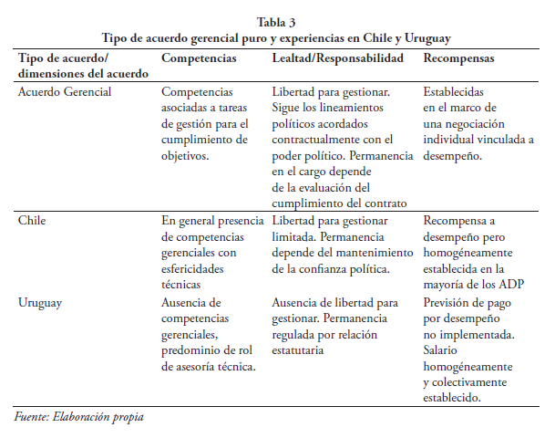
Conclusiones:
Las tres dimensiones: lealtad-responsabilidad y recompensa
El patronazgo chileno resiste, pero se adapta de forma inteligente a las exigencias de contar con una alta dirección profesionalizada que impone desarrollo internacional
En Uruguay el diseño de AD no sobrevivió al cambio de gobierno, los políticos quedan al mando de los niveles gerenciales a pesar de los nuevos estatutos
Los dos factores claves que explican el fenómeno: el consenso político y las capacidades institucionales

Slide 28
Comentarios…

Slide 29
¡Muchas gracias!
Leandro Espíndola V., Mg.
Leandro.espindola@uchile.cl

